Slide 1

Python Intro: Tuples, Sets
Žydrūnė Kelpšaitė, Data Analyst
2025
2025

Slide 2
Įžanga
Tema: Sets ir Tuples naudojimas Python kalboje
Tikslas: Paaiškinti, kada ir kaip naudoti sets ir tuples duomenų analitikoje.

Slide 3
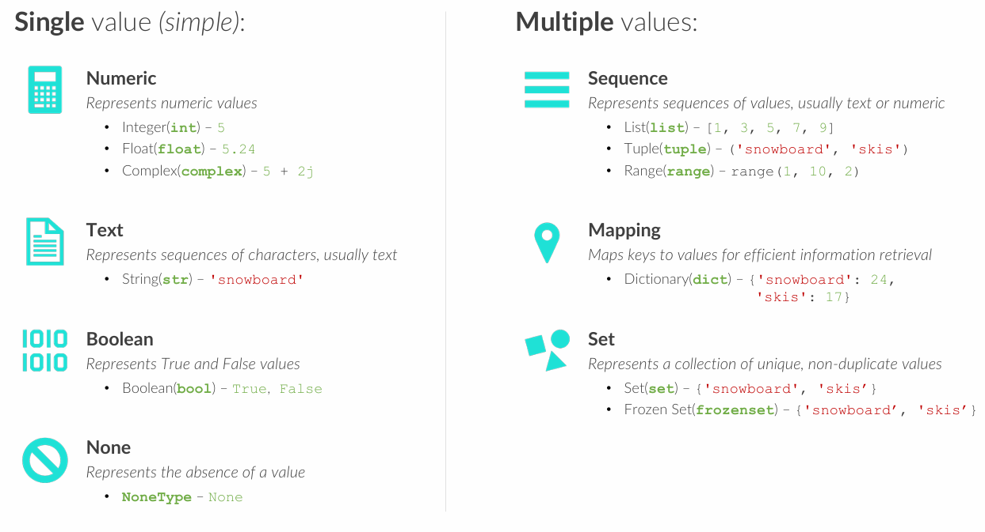
Python Data Types
Notes:
Complex (complex) – numbers with real and imaginary portions • Examples: 3 + 2j, 2.4 - 1j, -2j

Slide 4
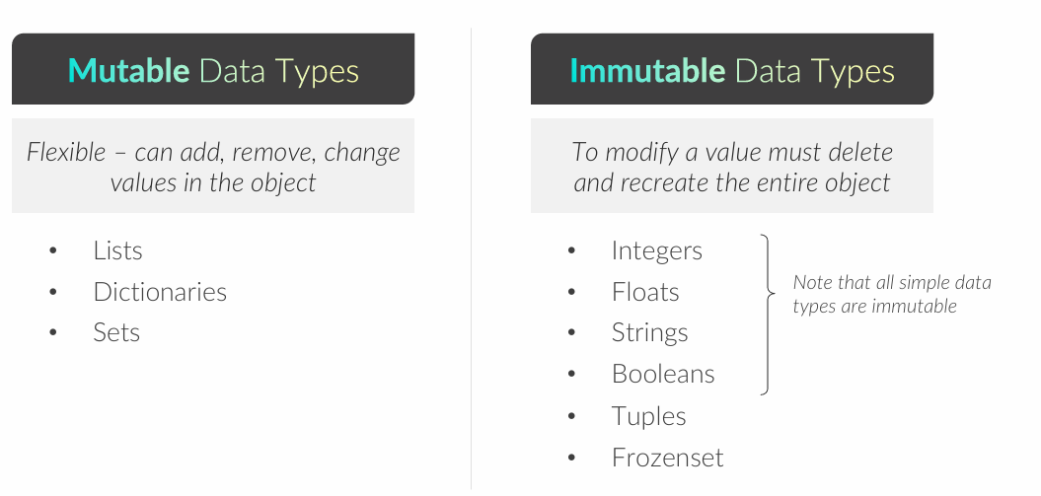
MUTABILITY

Slide 5
Python container data types
Feature | List | Dictionary | Set | Tuple
Syntax | [item1, item2, ...] | {'key1': value1, 'key2': value2} | {item1, item2, ...} | (item1, item2, ...) or item,
Order | Ordered | Unordered | Unordered | Ordered
Indexing | Yes (by index) | Yes (by key) | No | Yes (by index)
Duplicate Values | Allowed | Values can be duplicated, keys cannot | Not allowed | Allowed
Mutability | Mutable | Mutable | Mutable | Immutable
Usage | For a collection of ordered items | For key-value pairs | For unique items | For fixed data

Slide 6
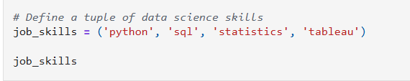
Kas yra Tuple?
Tuple yra nekeičiama (immutable) duomenų seka.
Apibrėžimas: my_tuple = (1, 2, 3) single_t = (1,)
Indeksuojama ir iteruojama
Gali turėti skirtingų tipų reikšmių
Panaudojimas analitikoje:
Fiksuoti stulpelių pavadinimai
Neleisti pakeisti konfigūracinių parametrų
Notes:
LT vadinasi – nekintamas sąrašas. Bet, kad nemaišytume su sąrašais – lists, visi sako – tuple.

Slide 7
Tuple
Used to store multiple items in a single variable
It is:
Ordered
Unchangeable
Written with ( and )
Importance
Speed up operations because it's immutable
Immutable sequences, often used for fixed data, like column names or coordinates in Matplotlib plots

Slide 8

Tuple praktika
galime paprastą sąrašą (list) paversti nekintamu (tuple), pasinaudoję funkcija tuple():

Slide 9
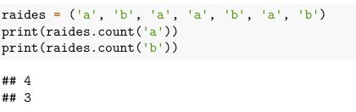
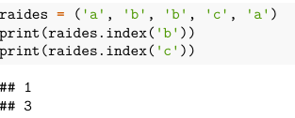
Tuple metodai
.count()
.index()
Nekintami sąrašai turi naudingą metodą .count(), kuris grąžina kiek kartu˛ pasikartoja nurodytas elementas.
Indeksu˛ radimas Metodas .index() grąžina pirmą kartą sutikto nurodyto elemento indeksą.
Notes:
Nekintami sąrašai turi naudingą metodą .count(), kuris grąžina kiek kartu˛ pasikartoja nurodytas elementas.
Indeksu˛ radimas Metodas .index() grąžina pirmą kartą sutikto nurodyto elemento indeksą.

Slide 10
Kas yra Set?
Set yra nesurikiuotas unikalių reikšmių rinkinys
Apibrėžimas: my_set = {1, 2, 3}
Neturi pasikartojančių elementų
Gali atlikti matematinę analizę (sankirtos, sąjungos, skirtumai)
Panaudojimas analitikoje:
Surasti unikalius klientų ID
Pašalinti dublikatus
Lyginti dvi aibes reikšmių

Slide 11

Set praktika
Naudinga: kai reikia greitai išvalyti dublikatus.

Slide 12

Set operacijos
Naudojama: palyginti klientų grupes, filtruoti pasikartojimus

Slide 13
Kada naudoti Tuple vs Set?
 | Tuple | Set
Keičiamumas | Nekeičiamas (immutable) | Keičiamas (mutable)
Indeksai | Turi indeksus | Neturi indeksų
Dublikatai | Leidžiami | Neleidžiami
Naudojimas | Struktūruoti duomenys | Unikalumui, analizės operacijos

Slide 14
Tuple vs Set
Tuple – nekeičiama, turi indeksus, leidžia dublikatus.
Set – keičiama, neturi indeksų, neleidžia dublikatų.
Pasirinkimas priklauso nuo analizės tikslo.

Slide 15
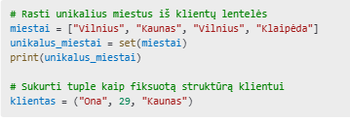
Duomenų analitikos pavyzdys

Slide 16
Santrauka
Naudok tuple, kai reikšmės neturi keistis.
Naudok set, kai reikia unikalių reikšmių ar atlikti aibės operacijas.
Abu objektai naudoja mažiau atminties nei list ir veikia greičiau specifinėse situacijose.

